Slide 1
Lecture 10，Fall 2017/2018 数据库系统实验
Yubao Liu (刘玉葆）
School of Data and Computer Science
Sun Yat-sen University

Slide 2
本节课提纲
实验目的
实验内容
实验示例
练习

Slide 3
实验目的
学习建立外键，以及利用FOREIGN KEY…REFERENCES子句以及各种约束保证参照完整性。

Slide 4
实验内容
不违反参照完整性的插入数据示例
违反参照完整性的插入数据示例
级联删除
两张表的互相参照问题

Slide 5
实验示例
以 school数据库为例，在该数据库中存在4张表格，分别为
students (sid, sname , email , grade)
teachers (tid, tname , email , salary )
courses (cid, cname , hour )
choices (no, sid , tid , cid , score )
在数据库中，存在这样的关系，学生可以选择课程。一个课程对应一个教师。
在CHOICES表中保存学生的选课记录。

Slide 6
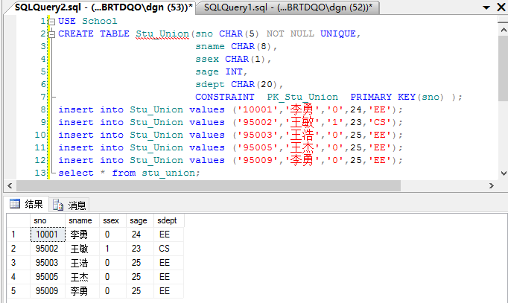
实验准备
为了演示参照完整性，先建立两个表，为下面的实验示例做准备。
1)在数据库 school中建立表 Stu_Union,设置sno为主键。建立表Course,令cno为主键。

Slide 7
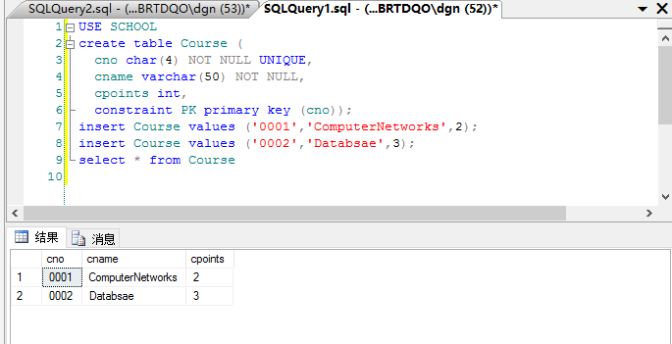
实验准备
2)在数据库 school中建立表Course,令cno为主键。

Slide 8
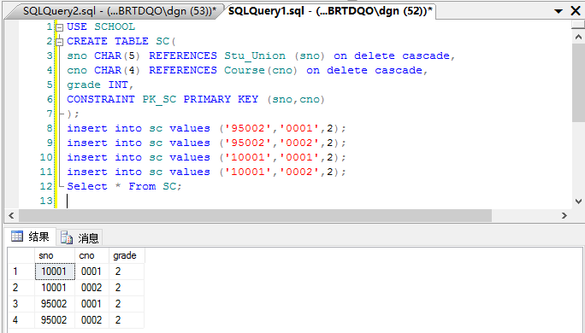
实验示例
1.建立表SC，令sno和cno分别为参照Stu_Union表以及Course表的外键，设定为级联删除，并令（sno，cno）为其主键。在不违反参照完整性的前提下，插入数据。
设置级联删除
由于（sno，cno）联合作为主键，即使sno重复，但cno不重复，所以插入数据依然成功。

Slide 9
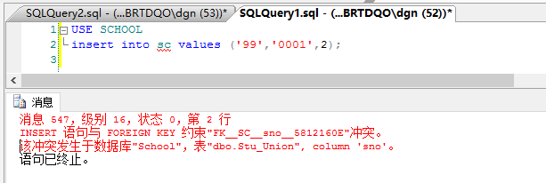
实验示例
2.演示违反参照完整性的插入数据。
因为主表Stu_Union中没有“99”的sno

Slide 10
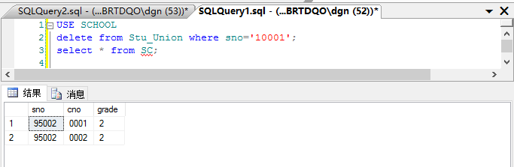
实验示例
3.在主表Stu_Union中删除数据，演示级联删除。
查询结果没有sno为‘10001’的记录
由于on delete cascade的连带删除作用，在主表Stu_Union中删除某个学号，那么从表SC中对应这个学号为外键的所有记录也会跟着删除。

Slide 11
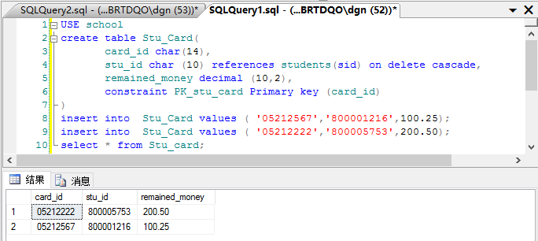
实验示例
4.为了演示多重级联删除，建立Stu_Card表，令card_id为主键，并令stu_id 为参照student表的外键，并插入数据。再建立表ICBC_Card表，令card_id为主键，令stu_card_id为参照Stu_Card表的外键，并插入数据。通过删除Stu_Union表中一条记录，演示三个表的多重级联删除。
1)建立Stu_Card表：

Slide 12
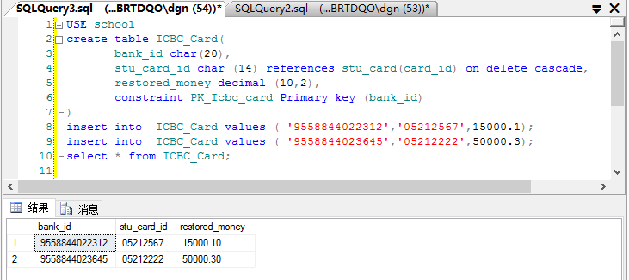
实验示例
2)建立表ICBC_Card表:

Slide 13
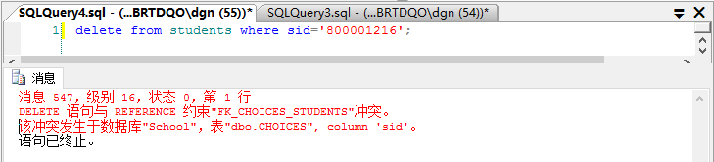
实验示例
3)通过删除Stu_Union表中一条记录，演示三个表的多重级联删除。
删除数据出错原因：由于数据库中原有表Choices使用了外键关联Students表，采用on delete no action （即当从表中有匹配的记录时，主表中相应的候选键不允许update/delete操作） 。所以直接在students中删除数据会出错。

Slide 14
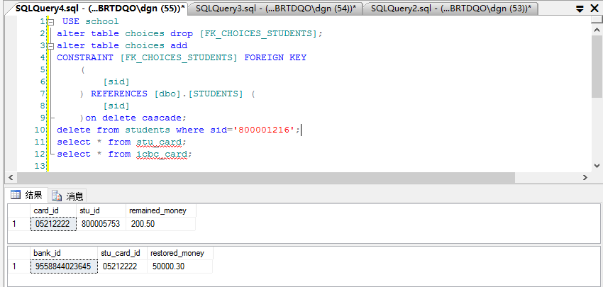
实验示例
要演示多重级联删除，必须去除表choices原有约束，然后建立新的外键约束，并将其外键设置为级联删除。操作如下：
表stu_card和表icbc_card中的数据已级联删除

Slide 15
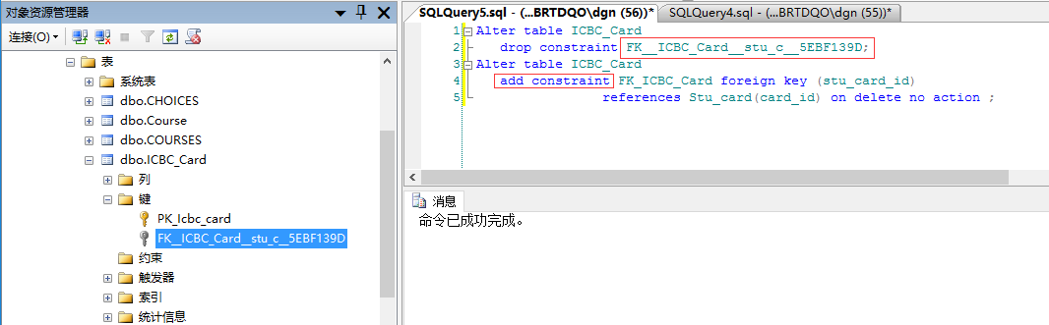
实验示例
5.演示事务中多重级联删除失败的处理。修改ICBC_Card表的外键属性，使其变为On delete no action，演示事务中通过删除students表中的一条记录，多重级联删除失败，整个事务回滚到事务的初始状态。
先删除原有外键约束（约束名可在对象资源管理器中查看），再建立新的on delete no action外键约束。
（ on delete no action意味着当从表中有匹配的记录时，主表中相应的候选键不允许update/delete操作）

Slide 16
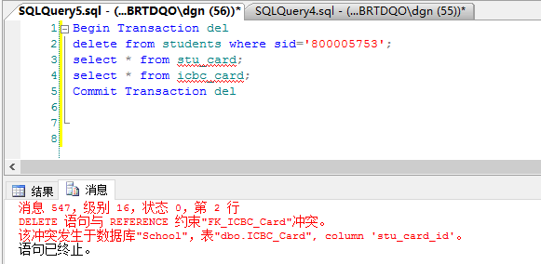
实验示例
建立事务del:
由于ICBC_Card表中的外键属性是On delete no action（即当从表中有匹配的记录时，主表中相应的候选键不允许update/delete操作）。所以多重级联删除到ICBC_Card无法执行，于是整个事务回滚。

Slide 17
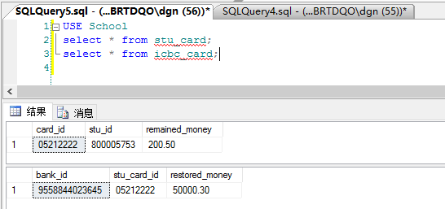
实验示例
验证事务回滚：再次查询表Stu_card和ICBC_Card，发现两个表的数据都没有被删除。

Slide 18
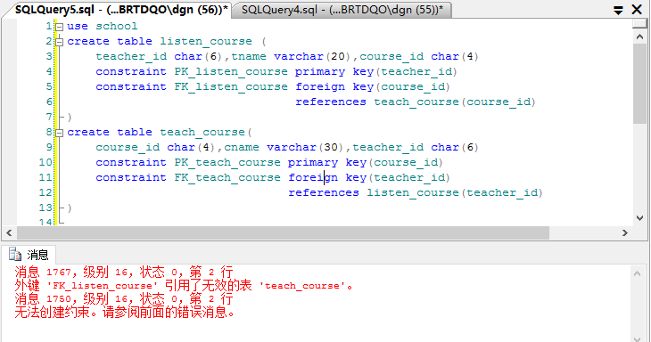
实验示例
7.演示互参照问题及其解决办法。要建立教师授课和课程指定教师听课关系的两张表，规定一个教师可授多门课，但每个课程只能指定一个教师去听课，所以要为两张表建立互相之间的参照关系。
两张表互参照，会出现无法定义的问题。
解决办法：
先定义listen_course表，但不定义外键属性。
再定义完整的teacher_course表，用alter table的命令定义listen_course的外键属性。

Slide 19
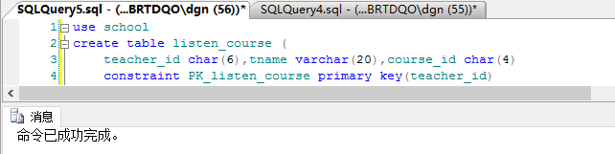
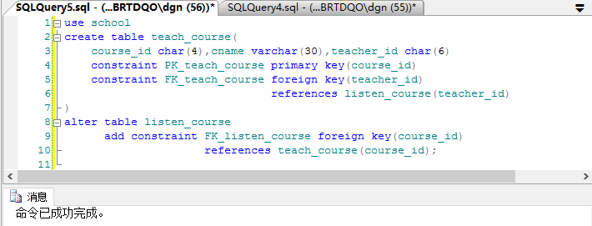
实验示例
解决：
先定义listen_course表，但是不定义外键属性。
再定义完整的teacher_course表，用alter table的命令定义listen_course的外键属性。
互参照定义成功。

Slide 20
练习
用alter table语句将SC表中的on delete cascade改为on delete no action,重新插入SC的数据（按照实验一） 。再删除Stu_Union中sno为‘10001’的数据。观察结果，并分析原因。
用alter table语句将SC表中的on delete no action改为on delete set NULL,重新插入SC的数据（按照实验一） 。再删除Stu_Union中sno为‘10001’的数据。观察结果，并分析原因。
建立事务T3，修改ICBC_Card表的外键属性，使其变为on delete set NULL,尝试删除students表中一条记录。观察结果，并分析原因。
创建一个班里的学生互助表，规定：包括学生编号，学生姓名，学生的帮助对象，每个学生有且仅有一个帮助对象，帮助对象也必须是班里的学生。（表的自参照问题）
学校学生会的每个部门都有一个部长，每个部长领导多个部员，每个部只有一个部员有评测部长的权利，请给出体现这两种关系（领导和评测）的两张互参照的表的定义。（两个表互相参照的问题）

Slide 21
实验示例
3)通过删除Stu_Union表中一条记录，演示三个表的多重级联删除。
删除数据出错原因：由于数据库中原有表Choices使用了外键关联Students表，采用on delete no action （即当从表中有匹配的记录时，主表中相应的候选键不允许update/delete操作） 。所以直接在students中删除数据会出错。

Slide 22
实验示例
要演示多重级联删除，必须去除表choices原有约束，然后建立新的外键约束，并将其外键设置为级联删除。操作如下：
表stu_card和表icbc_card中的数据已级联删除

Slide 23
实验示例
5.演示事务中多重级联删除失败的处理。修改ICBC_Card表的外键属性，使其变为On delete no action，演示事务中通过删除students表中的一条记录，多重级联删除失败，整个事务回滚到事务的初始状态。
先删除原有外键约束（约束名可在对象资源管理器中查看），再建立新的on delete no action外键约束。
（ on delete no action意味着当从表中有匹配的记录时，主表中相应的候选键不允许update/delete操作）

